Slide 1
Ночь в школе погружение старшеклассников в атмосферу Российского движения школьников
Разработка мероприятия для учащихся 8-11 классов
Автор: Сунцова Наталья Александровна, педагог-организатор МБУДО Ильинский Центр «Мозаика» и актив отряда «Лидер»

Slide 2
Почему НОЧЬ?
Ночь – это время, которое привлекает старшеклассников своей необычностью, завораживает таинством и иными от будних дней ощущениями… Под новый год мы все ждем чего-то нового, а РДШ – для многих еще остается чем-то неведомым и непонятным. Поэтому для данного мероприятия предновогоднее время было выбрано не случайно, к тому же, на следующий день начинались каникулы и у ребят было время отдохнуть и не думать про уроки.

Slide 3
Цель: погружение старшеклассников в атмосферу Российского движения школьников
Задачи:
Знакомство с направлениями и проектами РДШ.
Проба социального проектирования; знакомство с проектом «РДШ – территория самоуправления».
Пропаганда интересного полезного досуга.
Развитие коммуникативных навыков.

Slide 4
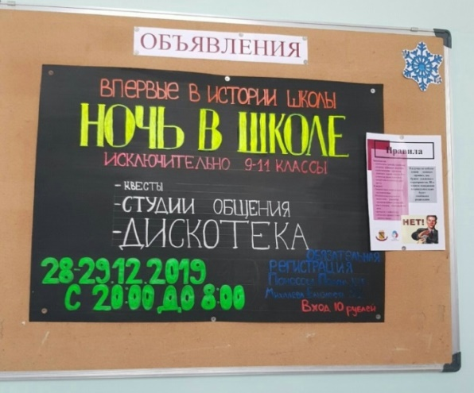
подготовка
Реклама мероприятия
Сбор актива старшеклассников: обсуждение дела, распределение ответственных, подготовка оборудования, наглядных материалов и т.п.

Slide 5
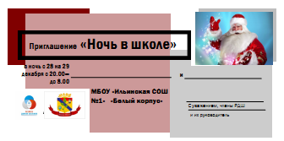
Программа проведения ночи
20.00. - Общий сбор
Командный квест «Вместе с РДШ»
Деловая игра «Проект для школы»
Игра с QR-кодами «В поисках Деда Мороза»
Дискотека
Студии общения
Время отдыха
Утренняя зарядка
7.00.- Общий сбор. Рефлексия

Slide 6
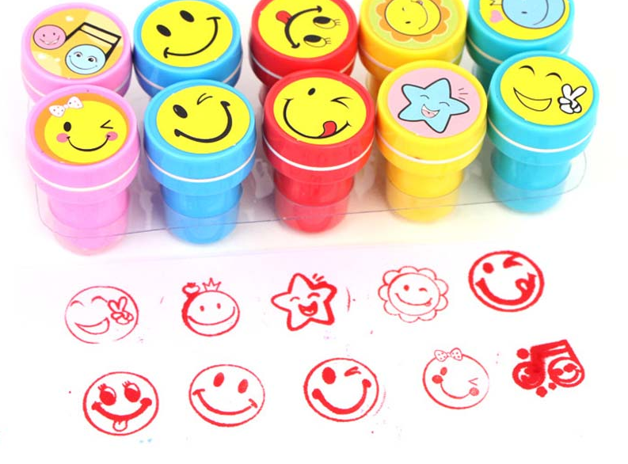
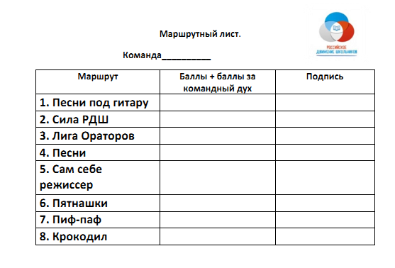
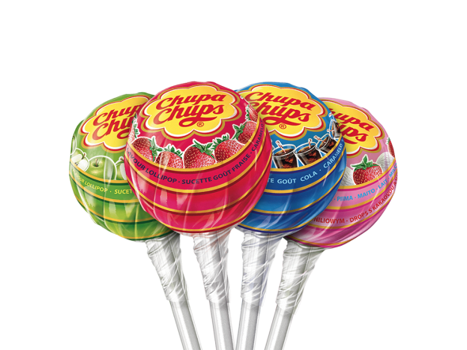
Командный квест «Вместе с РДШ»
Деление на команды
Маршрут по школе с познавательно-творческими остановками
Подведение итогов. Награждение победителей сладкими призами

Slide 7
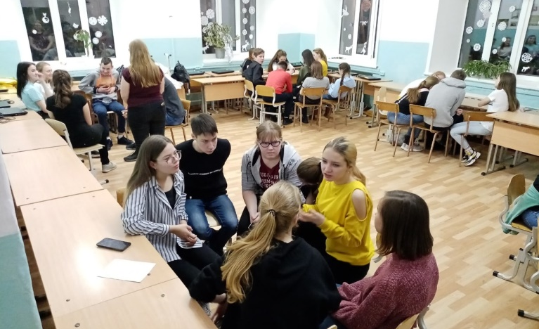
Пишем проект Решаем одну из проблем школы сами
Мастер-класс-напоминалка «Как написать социальный проект» (с использованием материалов конкурса «РДШ – территория самоуправления»)
Командная работа по созданию проектов.
Защита проектов.
Оценочное слово жюри.
Награждение сертификатом, (заверенный директором) подтверждающим будущую реализацию проекта в школе

Slide 8
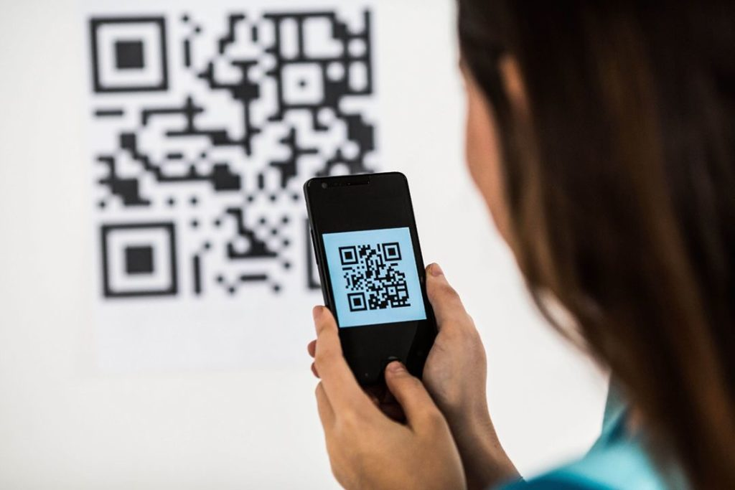
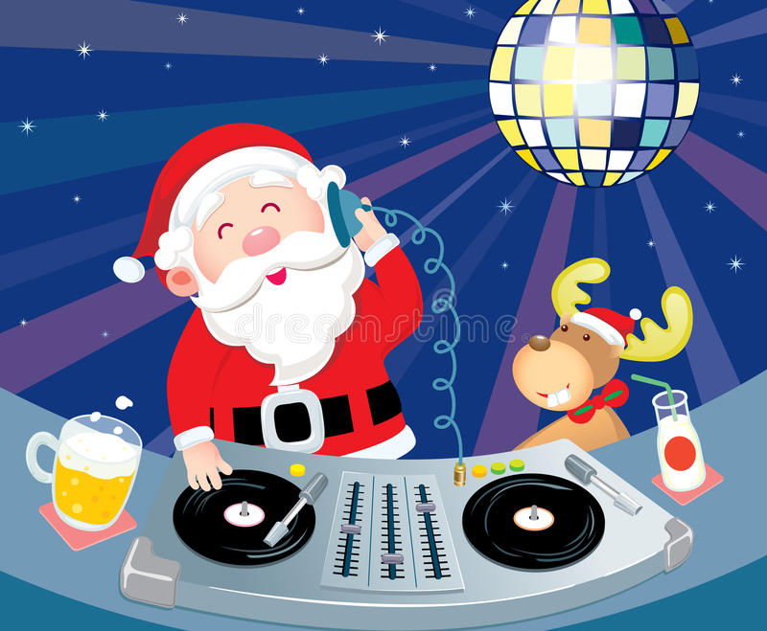
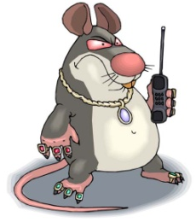
Внимание! Голубиная почта принесла письмо от Деда Мороза:
«Меня украли крысы, помогите! Оставил подсказки, где меня найти. Торопитесь, но будьте осторожны!»
Дискотека
Нарушил правила квеста - в тюрьму! За этим следят всевидящие крысы…
Команда, нашедшая Деда-диджея, заказывает первую музыку!

Slide 9
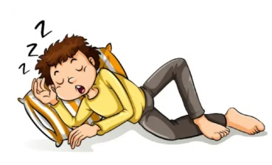
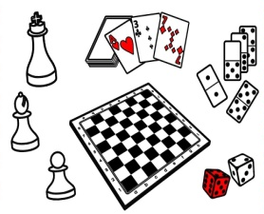
Студии общения
Тихий кабинет

Slide 10
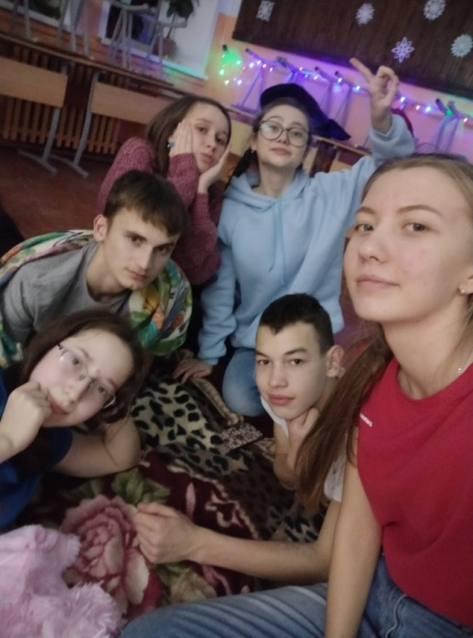
Подытожим и домой…
Самое
Эмоциональный выплеск
По моему, РДШ – это
Р -
Д -
Ш -
- А я бы сделал так

